Slide 1
Projeto: Folha de Pagamento
Projeto de Banco de Dados feito por
Otávio Albuquerque, Rodrigo Silva, Laís Bastos e Gabriela Almeida.

Slide 2

Nosso projeto.
Nossa aplicação consiste em um sistema de cadastro de funcionários e suas ocorrências na empresa em folhas de pagamento, calculando o valor da folha e do salário dos colaboradores, assim facilitando o processo de pagamentos e inserção de proventos e descontos.

Slide 3


Tecnologias utilizadas
Linguagens de programação:
Back-end: Java
Banco de dados: MySQL
Frameworks: Back-end: Spring Boot

Slide 4
Mas como o sistema funciona?

Slide 5
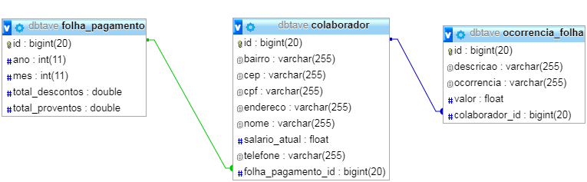
Como o banco funciona?
O próprio Spring Boot ao ser inicializado cria as três tabelas e seus relacionamentos automaticamente no banco de dados.

Slide 6
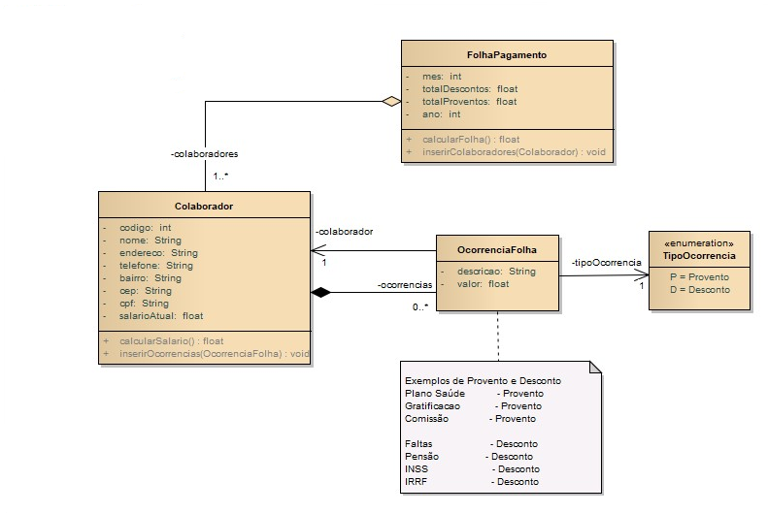
Como o programa funciona?
Nosso programa foi feito em Java com a utilização do framework Spring, foram criados controllers e repositories das classes apresentadas no diagrama de classes a seguir.

Slide 7
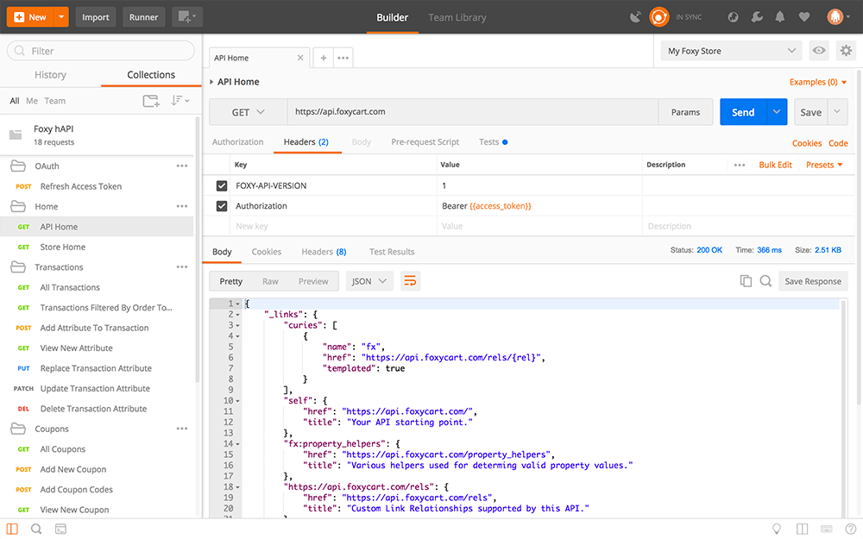
Onde nossos testes foram conduzidos.
Para testarmos se nosso programa funcionava devidamente, utilizando o Software POSTMAN, que simula as chamadas que o site teria pelo URL e pelos diferentes métodos, como GET, POST, PUT, entre outros. As chamadas estarão anexadas na pasta
Imagem ilustrativa da interface do Software

